Slide 1
# Arduino Project
카드결제 시스템
FREE PPT TEMPLATE BY DELIGHT.
김혜수&민현성

Slide 2
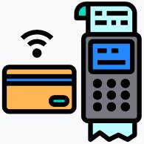




# Arduino Project
목 차
1) 동기
2) 구성 요소
3) 구현 과정/
코드 설명
4) 시연 영상

Slide 3
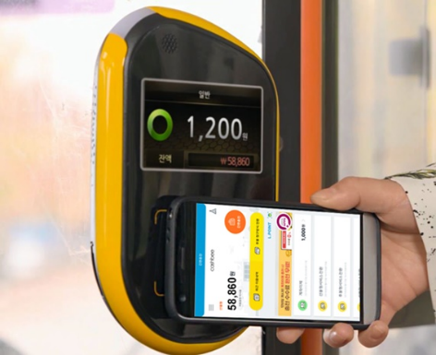
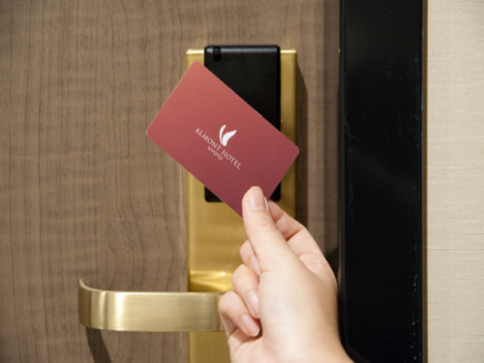

키패드와 RFID카드리더기를 사용하여
다양한 곳에 활용될 수 있어서 제작하게 되었음.
동기
제작 동기

Slide 4
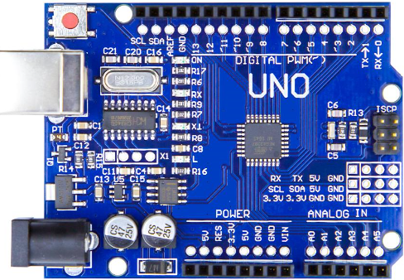
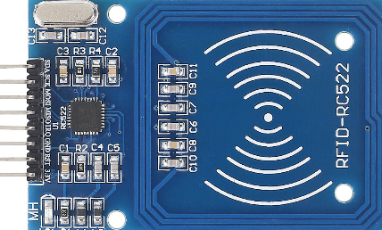
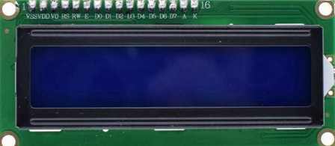
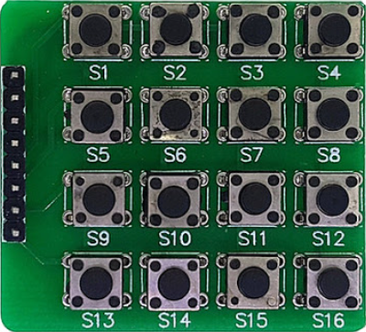
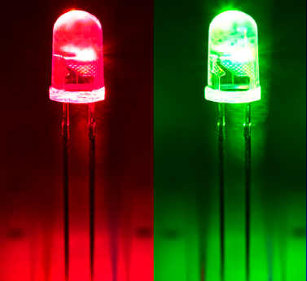
Arduino UNO(R3)
RFID Rc522
LCD 1602
4x4 KEY
LED / Switch
구성 요소

Slide 5
Start mode = 'C'
price[1][7] mode = 'P'
N
INPUT ‘C'
구현 과정
INPUT 'A','B','D'
Y
slave KEY INPUT
Excess of seven digits
master.read()
Flow Chart,
코드 설명
"Failed" Red LED
price_reset();
price_pay()
N
Y
End "Success" Green LED

Slide 6
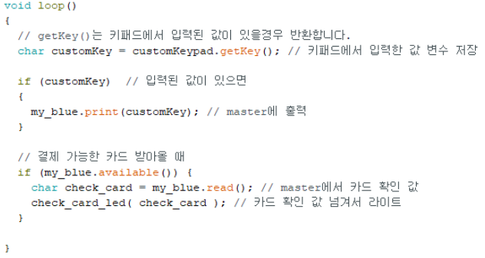
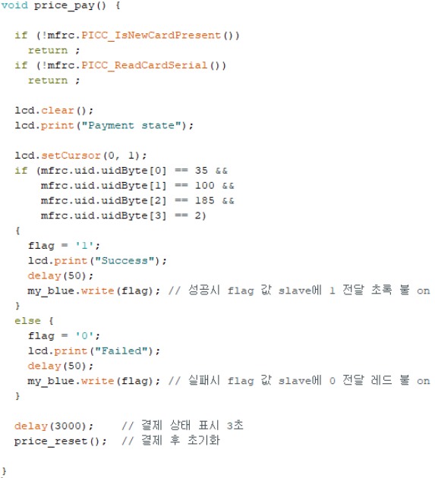
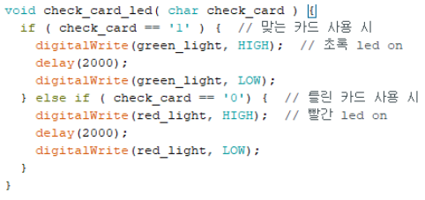
코드 설명
Slave
Master
Arduino UNO(R3)
SoftwareSerial my_blue (TX, RX);
4x4 KEY
RFID Rc522
LED

Slide 7
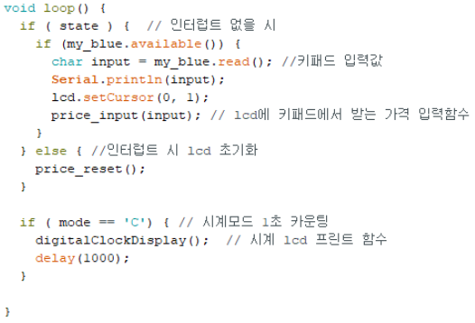
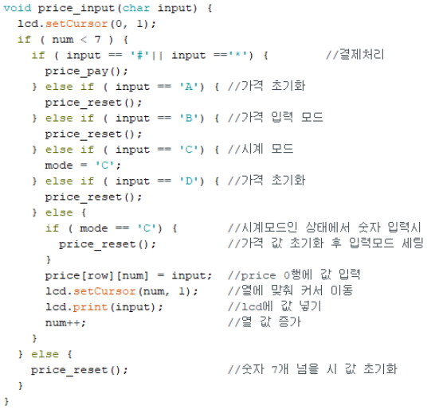
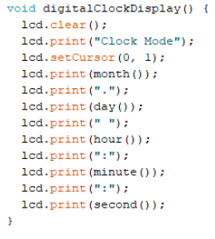
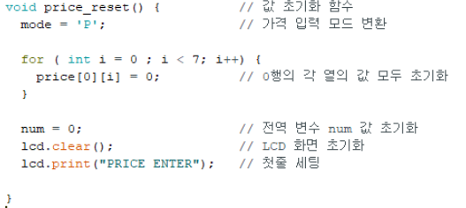
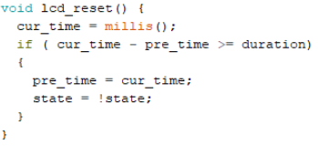
Master
Loop
LCD 1602
Clock
Reset
Interrupt

Slide 8
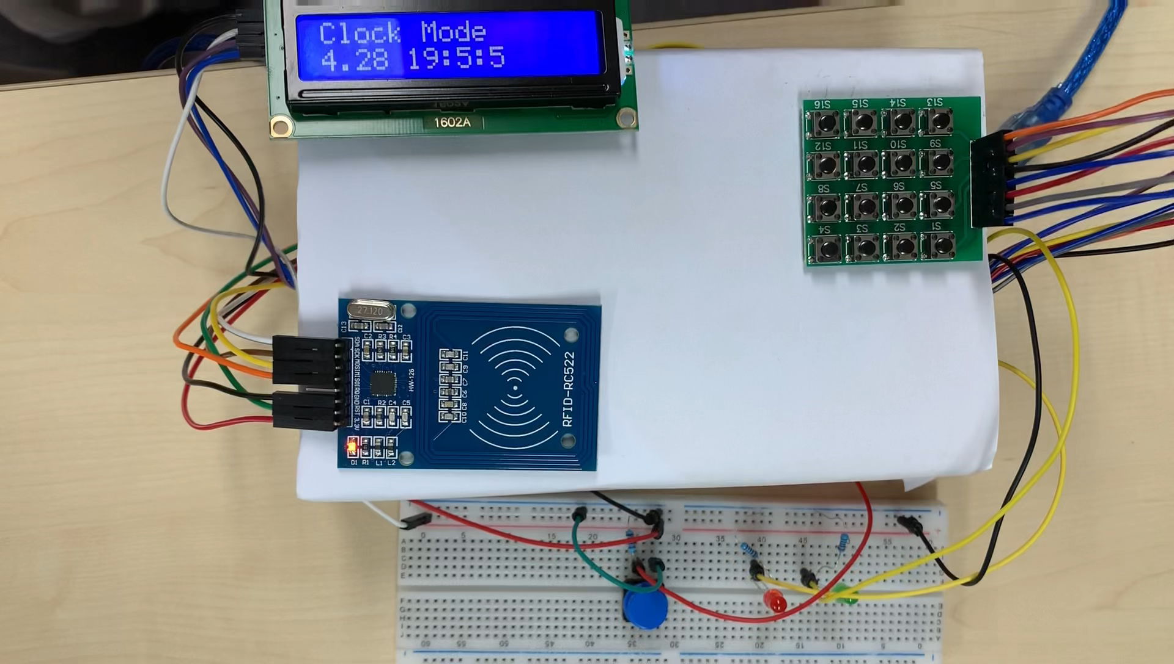
시연 영상

Slide 9
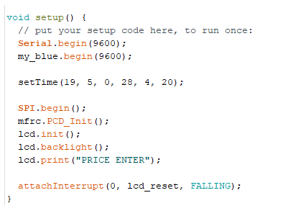
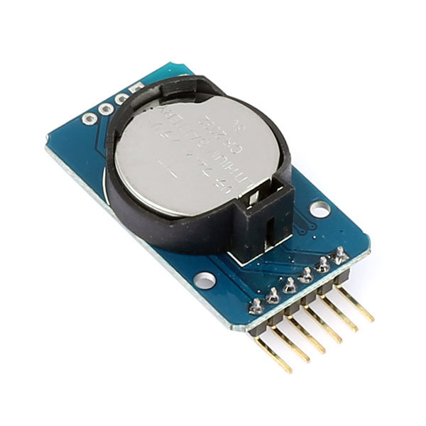
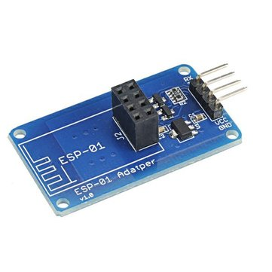
시계 세팅
문제점
RTC
ESP-01

Slide 10
THANK YOU
# Arduino Project

